Slide 1


تولید ترافیک هجوم ناگهانی کاربران و ارزیابی سرورها
علیرضا حسن‌پور
نگارش
دکتر امیرحسین جهانگیر
استاد راهنما
تابستان 1402

Slide 2
کارهای آینده
روش پیشنهادی
ابزارهای تولید و ارزیابی ترافیک شبکه
مفاهیم اولیه و کارهای پیشین
مقدمه
فهرست
مقدمه
1
مفاهیم اولیه و کارهای پیشین
2
ابزارهای تولید و ارزیابی ترافیک شبکه
3
روش پیشنهادی، ارزیابی نتایج و نتیجه گیری
4
کارهای آینده
5

Slide 3
کارهای آینده
روش پیشنهادی
ابزارهای تولید و ارزیابی ترافیک شبکه
مفاهیم اولیه و کارهای پیشین
مقدمه
فهرست
چکیده
هدف از این پژوهش تولید یک جریان ترافیک است که سالم باشد (از نوع حمله منع سرویس نباشد) و طبیعی به نظر برسد به طوری که بتواند رفتار یک گروه از کاربران را شبیه سازی کند تا امکان ارزیابی سامانه‌ها و سرور‌های موجود، پیش از قرار گرفتن زیر بار فراهم گردد.
این پژوهش ابتدا به بررسی ویژگی‌های ترافیک های حمله و هجوم ناگهانی کاربران می پردازد. سپس یک ترافیک از نوع هجوم ناگهانی کاربران تولید می‌کنیم و ویژگی‌های آماری سرور را مورد ارزیابی قرار می‌دهیم.

Slide 4
کارهای آینده
روش پیشنهادی
ابزارهای تولید و ارزیابی ترافیک شبکه
مفاهیم اولیه و کارهای پیشین
مقدمه
فهرست
تعریف هجوم ناگهانی
1
دسته بندی های مختلف انواع هجوم ناگهانی
2
نمونه‌هایی از هجوم ناگهانی کاربران در سال‌های اخیر
3

Slide 5
کارهای آینده
روش پیشنهادی
ابزارهای تولید و ارزیابی ترافیک شبکه
مفاهیم اولیه و کارهای پیشین
مقدمه
فهرست
نمونه‌هایی از هجوم کاربران
جام جهانی 2010 و 1998
3
1
عرضه سیستم عامل ویندوز 10 در سال 2015
4
عرضه سیستم عامل iOS در سال 2013
2
طوفان سندی در سال 2015

Slide 6

کارهای آینده
روش پیشنهادی
ابزارهای تولید و ارزیابی ترافیک شبکه
مفاهیم اولیه و کارهای پیشین
مقدمه
فهرست
هجوم ناگهانی کاربران | حمله منع سرویس
سرویس‌دهنده و شبکه با حجم زیادی از ترافیک دریافتی اشباع می‌شوند. | سرویس‌دهنده و شبکه با حجم زیادی از ترافیک دریافتی اشباع می‌شوند.
ترافیک به‌وسیله کاربران مجاز ارسال می‌شود و پاسخ‌دهی به آن ضروری است. | ترافیک به‌وسیله کاربران غیرمجاز ارسال می‌شود و نیازی نیست به آن پاسخ داده شود.
به دو دسته قابل پیش‌بینی و غیرقابل پیش‌بینی تقسیم میشود و در پی علاقه کاربران در مورد رویدادی خاص رخ می‌دهد. | غیرقابل پیش‌بینی است و به‌واسطه استفاده مهاجم از سیستم آلوده به ربات که به آن زامبی گفته‌ می‌شود ، حمله رخ می‌دهد.

Slide 7
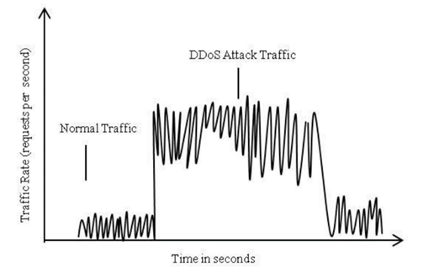
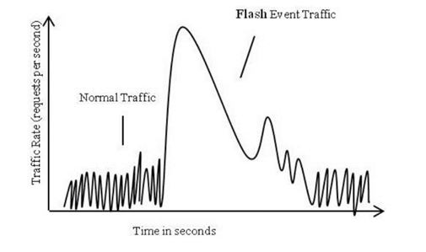
کارهای آینده
روش پیشنهادی
ابزارهای تولید و ارزیابی ترافیک شبکه
مفاهیم اولیه و کارهای پیشین
مقدمه
فهرست
شکل 1-2 نرخ ترافیک در واحد ثانیه برای هجوم ناگهانی کاربران (راست) و حمله منع سرویس (چپ(
A. Dhingra and M. Sachdeva, "Recent Flash Events: A Study," in International Conference on Communication, Computing & Systems, Firozpur, Punjab, India, August 2014

Slide 8
کارهای آینده
روش پیشنهادی
ابزارهای تولید و ارزیابی ترافیک شبکه
مفاهیم اولیه و کارهای پیشین
مقدمه
فهرست
فعالیت معمول کاربران
انواع ترافیک
استفاده از اینترنت
ترافیک سرور
ترافیک طبیعی
ترافیک مدیریتی
حمله سایبری
انواع ترافیک
ویروسها و بدافزارها
حملات نفوذ
ترافیک غیرطبیعی
ناشی از خطاها و اشتباهات

Slide 9
کارهای آینده
روش پیشنهادی
ابزارهای تولید و ارزیابی ترافیک شبکه
مفاهیم اولیه و کارهای پیشین
مقدمه
فهرست
ابزارهای تولید و ارزیابی ترافیک شبکه
Selenium
1
Wireshark
2
Locust
3

Slide 10

کارهای آینده
روش پیشنهادی
ابزارهای تولید و ارزیابی ترافیک شبکه
مفاهیم اولیه و کارهای پیشین
مقدمه
فهرست
پشتیبانی از زبان‌های برنامه‌نویسی
تعامل با مرورگرها
قابلیت تست تعاملی
امکان انتخاب المان‌ها
ویژگی‌ها
معایب
مستلزم دانش برنامه‌نویسی
وابستگی به تغییرات صفحه‌های وب
پیکربندی پیچیده
پشتیبانی ناکامل از برخی مرورگرها
زمان اجرای طولانی
سلنیوم
حوزه کاری
تست عملکردی
تست عملکرد صفحات پویا
تست رابط کاربری( UI)
خودکارسازی فرآیندهای تکرارشونده

Slide 11





کارهای آینده
روش پیشنهادی
ابزارهای تولید و ارزیابی ترافیک شبکه
مفاهیم اولیه و کارهای پیشین
مقدمه
فهرست
معایب | مزایا | زبان پشیبانی‌شده | ابزار
پیکربندی پیچیده پشتیبانی ناکامل از برخی مرورگرها مستلزم دانش برنامه‌نویسی زمان اجرا طولانی | تعامل با مرورگرها قابلیت تست تعاملی پشتیبانی از تست‌های چند مرورگره | Java C# Python Ruby JavaScript | Selenium
محدود به مرورگر Chrome تنها برای تست صفحات وب | امکان اجرای سریع و نمایش دقیق عملیات | Node.js | Puppeteer
تنها برای تست برنامه‌های موبایل نیاز به تنظیمات و پیکربندی پیچیده | تست و اتوماسیون برنامه‌های موبایل و تلفن همراه قابلیت پشتیبانی از چندین پلتفرم | Java Python JavaScipt | Appium
محدود به مرورگر Chrome است عدم پشتیبانی کامل از تست بر روی دستگاه‌های موبایل | سرعت اجرای بسیار بالا و زمان اجرای کوتاه تست‌ها . قابلیت دیباگ و نمایش واقعی زمان تغییرات در صفحه | JavaScript | Cypress
عدم وجود رابط گرافیکی مناسب | اجرا بر روی مرورگرهای مختلف اجرای موازی و سریع تست‌ها بدون نیاز به نصب و پیکربندی | JavaScript | TestCafe
نیاز به دانش برنامه‌نویسی JavaScript نیاز به تنظیمات پیکربندی مرورگرها | اجرا بر روی مرورگرهای مختلف | JavaScript Node.js | WebdriverIO
مقایسه ابزارهای خودکارسازی

Slide 12
کارهای آینده
روش پیشنهادی
ابزارهای تولید و ارزیابی ترافیک شبکه
مفاهیم اولیه و کارهای پیشین
مقدمه
فهرست
برنامه تحلیل شبکه wireshark
یک تحلیل‌گر بسته‌های شبکه به صورت رایگان و منبع باز
1
یک برنامه چندسکویی
2
برای رفع اشکالات شبکه، تحلیل، توسعه نرم‌افزار و پروتکل‌های ارتباطی
3

Slide 13

کارهای آینده
روش پیشنهادی
ابزارهای تولید و ارزیابی ترافیک شبکه
مروری بر منابع
مقدمه
فهرست
استفاده از سندباکس
ارسال سناریوهای تست کاربران در پایتون
توزیع‌پذیری/مقیاس پذیری
رابط کاربری مبتنی بر وب
منبع‌باز است
رابط کاربری مناسب
جداسازی
امنیت
تست و ارزیابی
ویژگی‌ها
مزایا
سادگی و آسانی استفاده
مقیاس پذیری
امکان ثبت و تجزیه و تحلیل دقیق
Locust
محدودیت در پروتکل‌های پشتیبانی شده
پیکربندی پیچیده در نمونه‌های پیشرفته
نیاز به تجربه در برنامه‌نویسیLocust
مصرف منابع سیستم
تأخیر شبکه
محدودیت پروتکل‌ها
معایب
حوزه کاری
تست عملکرد و بار میزبان‌های وب
تست عملکردAPI
تست عملکرد سیستم‌های توزیع شده
تست عملکرد برنامه‌های موبایل
تست عملکرد سیستم‌های ابری

Slide 14



کارهای آینده
روش پیشنهادی
مواد و روش‌ها
مروری بر منابع
مقدمه
فهرست
مزایا | معایب | زبان پشتیبانی‌شده | ابزار
سادگی و آسانی استفاده مقیاس‌پذیری | محدودیت پروتکل‌ها پیکربندی پیچیده | Python | Locust
پشتیبانی از پروتوکل‌های مختلف | دارای پیکربندی پیچیده نیازمند تجربه برنامه‌نویسی با Java | Java | Jmeter
استفاده به‌عنوان سیستم توزیع‌شده قابلیت ضبط و پخش ترافیک | نیاز به آشنایی با زبان Scala | Scala | Gatling
مفید برای تست‌های ساده و ابتدایی ابزار ساده و سبک | برای تست‌های پیچیده مناسب نیست. دارای قابلیت‌های محدود نیاز به آشنایی با زبان Scala | Scala | Apache Bench

Slide 15
کارهای آینده
روش پیشنهادی
مواد و روش‌ها
مفاهیم اولیه و کارهای پیشین
مقدمه
فهرست
روش پیشنهادی و ارزیابی نتایج
آزمایش 1(آزمون عملکردی)
1
آزمایش2 (آزمون بار )
2
نتایج آزمایش ها
3

Slide 16
کارهای آینده
روش پیشنهادی
ابزارهای تولید و ارزیابی ترافیک شبکه
مفاهیم اولیه و کارهای پیشین
مقدمه
فهرست
User | Response time(ms) | Throughput( MB/s) | Memory usage (MB) | Req send time(ms) | Waiting time (TTFB) | Frontend Duration(ms) | Backend Duration (ms) | Load Time (ms)
10 | 245 | 85.54199219 | 175.8984375 | 265 | 244 | 565 | 509 | 965
20 | 248 | 89.81542969 | 361.640625 | 399 | 383 | 817 | 782 | 7071
50 | 252 | 88.62792969 | 908.203125 | 1682 | 359 | 2117 | 821 | 16921
70 | 258 | 84.41933594 | 941.171875 | 279 | 237 | 1979 | 958 | 19794
100 | 280 | 82.68232422 | 1346.484375 | 814 | 231 | 2052 | 1045 | 20530
120 | 305 | 82.43789063 | 1615.3125 | 319 | 303 | 2001 | 1875 | 20022
150 | 324 | 76.41503906 | 2012.109375 | 2330 | 231 | 2852 | 2561 | 28528
170 | 356 | 72.578125 | 2289.6875 | 1045 | 252 | 3093 | 2768 | 30935
200 | 384 | 56.43759766 | 3635.9375 | 1508 | 249 | 5289 | 3562 | 31182
250 | 398 | 49.60058594 | 4529.296875 | 1860 | 397 | 5901 | 5842 | 56957
شرح آزمایش اول
ابزار های مورد استفاده
نتایج آزمایش اول

Slide 17
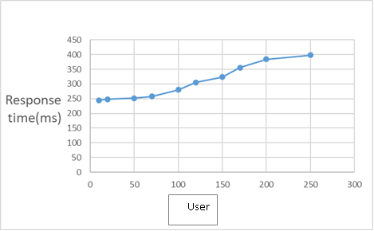
کارهای آینده
روش پیشنهادی
ابزارهای تولید و ارزیابی ترافیک شبکه
مفاهیم اولیه و کارهای پیشین
مقدمه
فهرست
تحلیل نتایج
نمودار پاسخدهی بر حسب تعداد کاربران
نمودار گذردهی بر حسب تعداد کاربران
نمودار حافظه مصرفی بر حسب تعداد کاربران

Slide 18
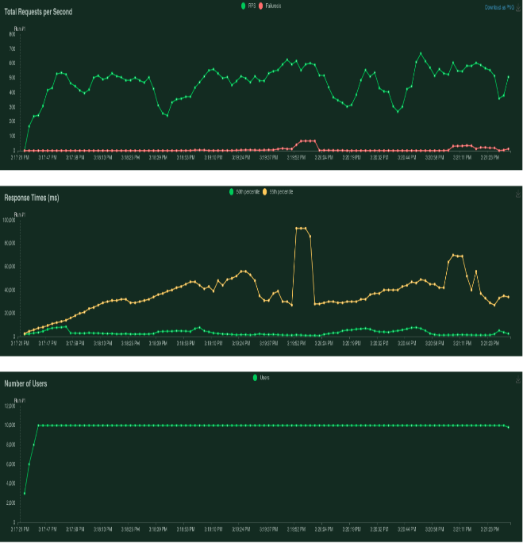
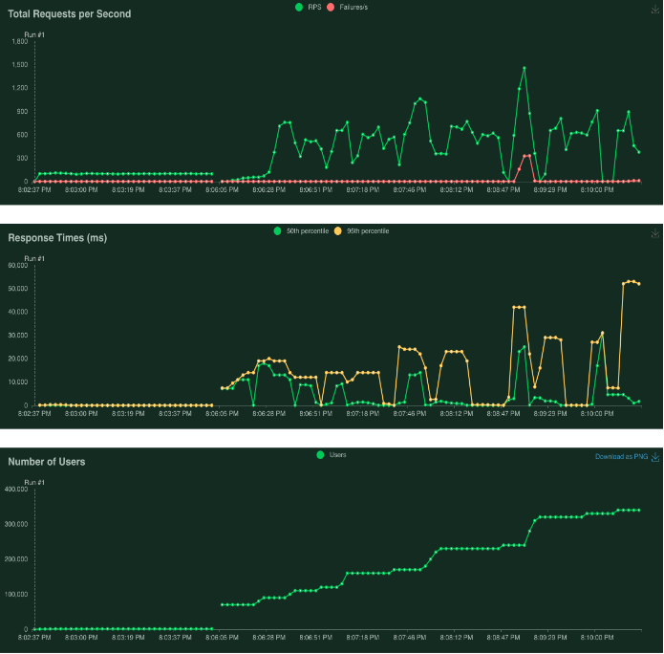
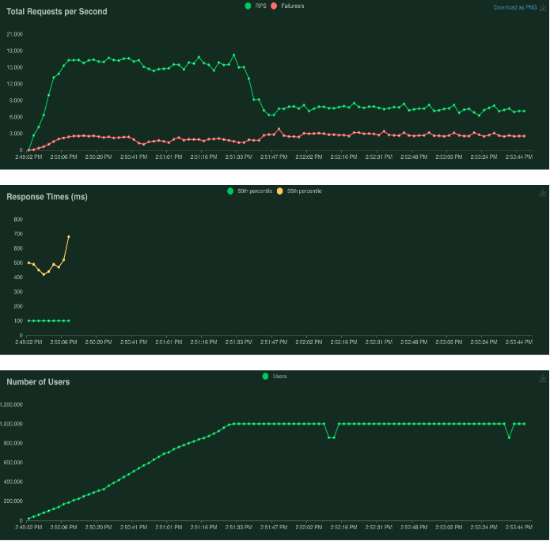
کارهای آینده
روش پیشنهادی
ابزارهای تولید و ارزیابی ترافیک شبکه
مفاهیم اولیه و کارهای پیشین
مقدمه
فهرست
شرح آزمایش دوم
ابزار های مورد استفاده
نتایج آزمایش دوم
تحلیل نتایج آزمایش دوم
هجوم 10000 کاربر با نرخ 1000 کاربر بر ثانیه
هجوم 100000 کاربر با نرخ 10000 کاربر بر ثانیه
هجوم 1000000 کاربر با نرخ 10000 کاربر بر ثانیه

Slide 19
کارهای آینده
روش پیشنهادی
ابزارهای تولید و ارزیابی ترافیک شبکه
مفاهیم اولیه و کارهای پیشین
مقدمه
فهرست
کشف گلوگاه
تولید ترافیک شبکه به کمک هوش مصنوعی

Slide 20
با تشکر از توجه شما

